Slide 1
中間発表

Slide 2
要求仕様

Slide 3
システムの概要
目的 睡眠時間や就寝・起床時刻を自動的に記録し，利用者の睡眠傾向を分析する．

Slide 4
具体的な流れ
Nature Remo 3 の人感センサを利用して就寝・起床を検出
Nature Remo 3 の照度センサを利用して消灯・点灯を検出
MacroDroid を利用して，スマホ充電開始とスクリーン消灯を検出
Google スプレッドシートへ自動記録
AI が睡眠データを分析し就寝時刻を提案

Slide 5
要求仕様
ユーザは毎日の就寝時刻・起床時刻を確認できること
ユーザは睡眠時間の推移を確認できること
ユーザは Google スプレッドシート上で睡眠履歴を閲覧できること
ユーザは睡眠傾向の分析結果を確認できること
ユーザは翌日の予定に応じた就寝推奨時刻を受け取れること

Slide 6
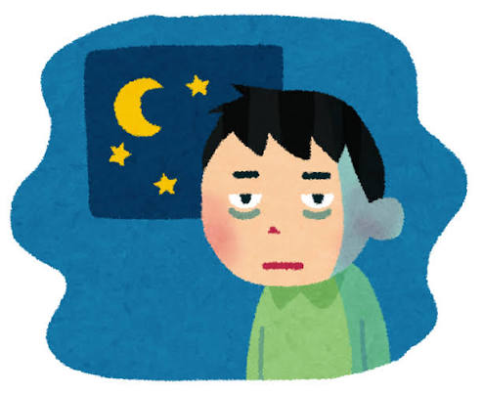
想定する利用者
大学生
社会人 特に…
就寝時刻が不規則な人
睡眠不足を改善したい人
授業や仕事に合わせて生活リズムを整えたい人

Slide 7
設計

Slide 8
システム構成
使用機器 Nature Remo 3 Android スマートフォン Google Spreadsheet MacroDroid
開発言語 JavaScript

Slide 9

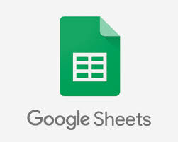
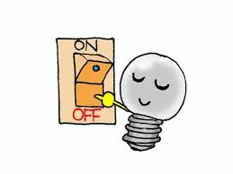
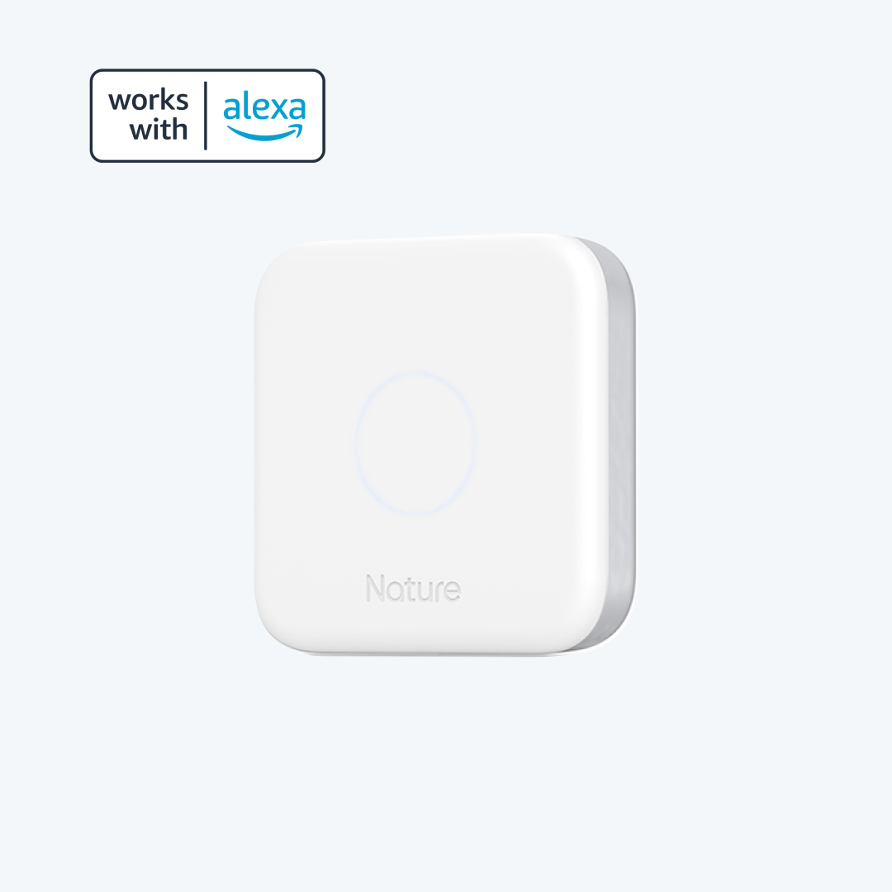
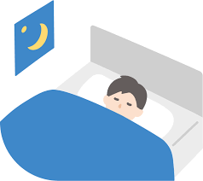
システム処理の流れ
MacroDroid の記録をスプレッドシートに書き込むプログラム
MacroDroid で検出した時刻を記録
充電時にスマホのスクリーンがオンまたはオフになったことを検出
照明の点灯・消灯時刻をスプレッドシートに記録
人感センサの検知時刻をスプレッドシートに記録
照明の点灯・消灯をRemo 3 の照度センサで検知
所定の場所から人がいなくなったことををRemo 3 の人感センサで検知

Slide 10
データ保存
Google スプレッドシートへの保存
(ex)
日付 | 就寝時刻 | 起床時刻 | 睡眠時間
6/15 | 00:42 | 07:20 | 6.6h
6/16 | 01:05 | 08:01 | 6.9h
記録項目
・日付
・就寝時刻
・起床時刻
・睡眠時間
・消灯時刻 など

Slide 11
AI 分析機能
睡眠傾向分析 平均睡眠時間 曜日ごとの傾向 就寝時刻のばらつき 睡眠不足の日数
を分析し，LINE のメッセージなどで出力

Slide 12

必要なモジュール
データ取得 Remo API 接続プログラム
データ管理 Google Spreadsheet 管理プログラム
スマホ連携 MacroDroid 連携
分析 睡眠分析プログラム
AI 連携 就寝時刻提案プログラム

Slide 13
工夫点
従来 睡眠記録アプリは手動入力が多い
本システム センサによる自動記録 Google スプレッドシートへの自動保存 AI による自動分析 睡眠推奨時刻の提示

Slide 14
開発体制
開発文書文書責任者
段
・要求書，設計書，プロ
ジェクト計画書の管理
プログラム責任者
矢島
・各モジュールの管理
リーダー
市木
発表資料責任者
市木
・中間発表，成果発表資料
の管理
検証・評価
井上
・作成したプログラムの検証,
評価,修正

Slide 15
開発スケジュール
タスク | 担当 | 6/24 | 7/1 1限 | 7/1 2限 | 7/8 １限 | 7/8 ２限
要求仕様・設計の見直し | 段 矢島
スプレッドシート管理用プログラム | 矢島
Remo のAPI接続 | 市木
MacroDoroid連携プログラム | 市木
AI 分析機能 | 矢島
スプレッドシートへの情報取得テスト | 井上

Slide 16
開発スケジュール
タスク | 担当 | 6/24 | 7/1 1限 | 7/1 2限 | 7/8 １限 | 7/8 ２限
AI の分析結果検証テスト | 井上
分析結果出力テスト | 井上
システムテスト | 井上
開発結果発表資料 作成 | 段 市木

